Slide 1

Notes:
Appendice C al corso. I nodi della prova pratica (All. D al DM 323/2021: gassa d'amante, parlato, bitta, bozza) e quelli dei quiz 2.2.1 e 1.4.4, ognuno in quattro passaggi disegnati.

Slide 2
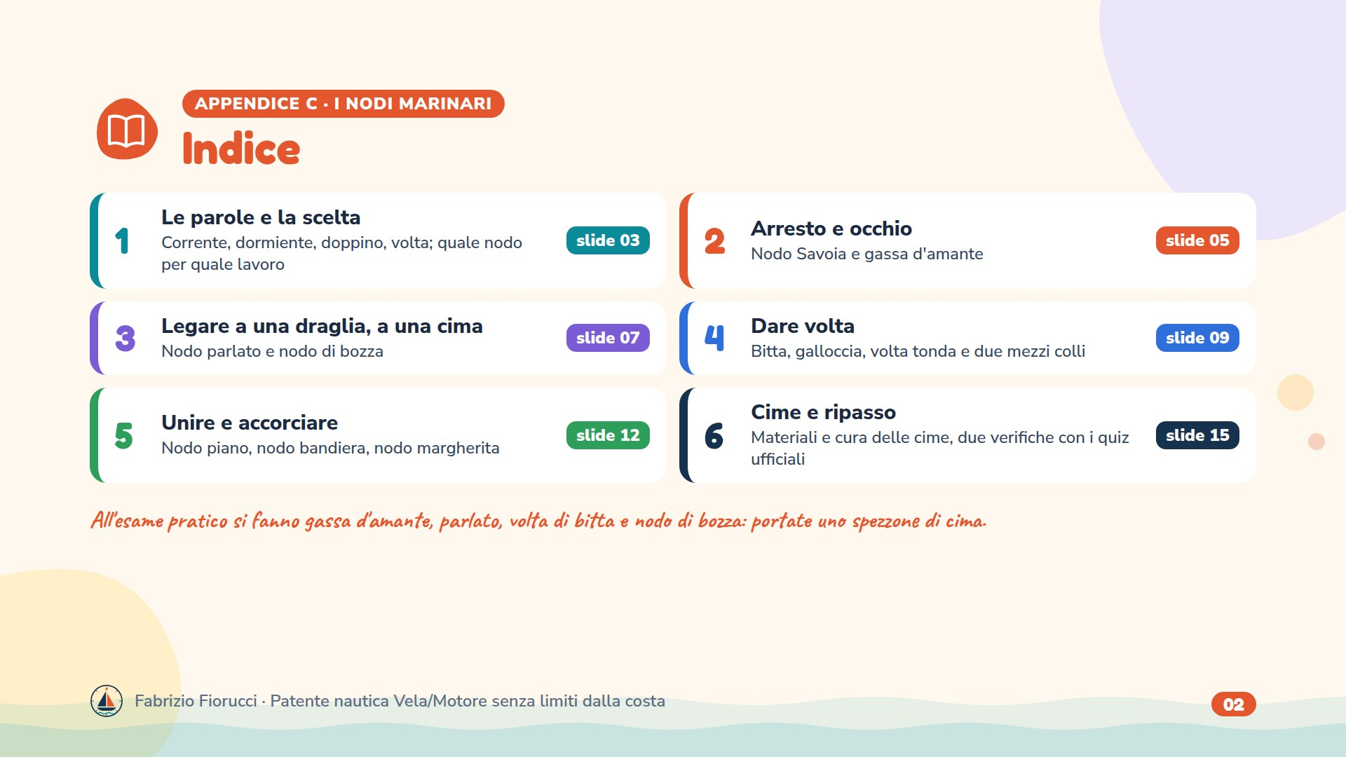
Notes:
Ogni nodo ha una slide: a sinistra o a destra che cos'è e a che cosa serve, dall'altra parte quattro disegni numerati con i passaggi. La freccia tratteggiata mostra dove va il capo nel passaggio successivo. Riferimenti: DM 10 agosto 2021 n. 323, All. D (esercitazioni pratiche: nodi gassa d'amante, parlato, bitta, bozza); quiz 2.2.1-54…-59, -67, -70; 1.4.4-8, -18…-21; 2.3.1-21.

Slide 3
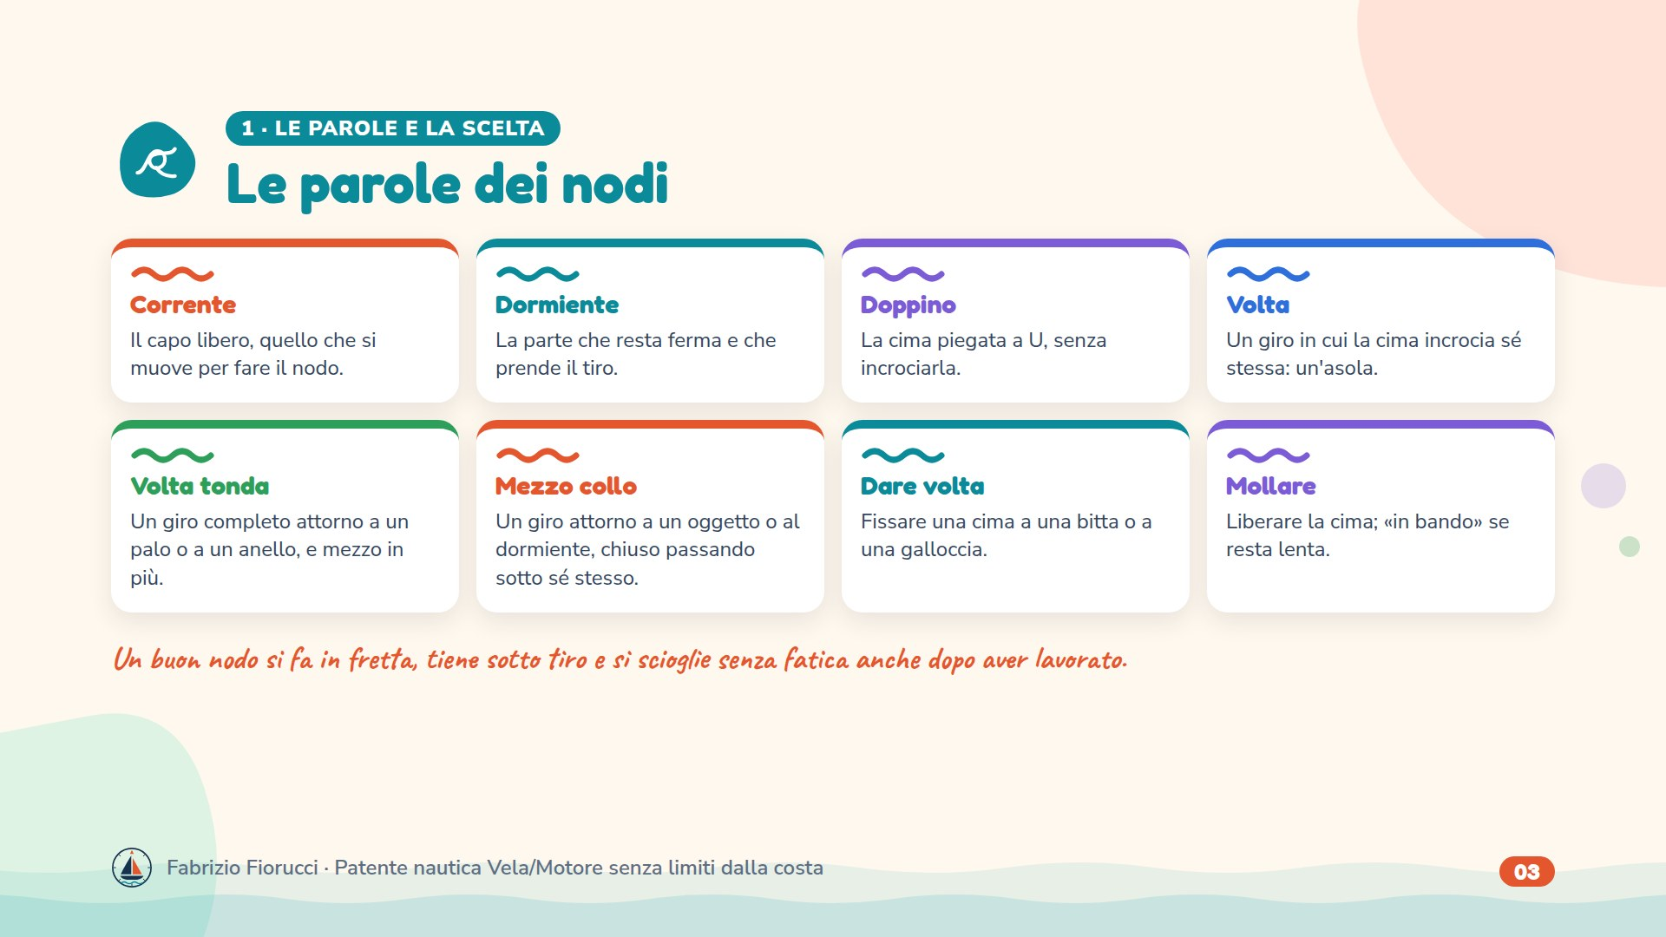
Notes:
Nei passaggi disegnati il corrente è il capo con la punta arrotondata, il dormiente esce dal bordo del disegno. A bordo si dice cima, non corda; la sagola è una cima di piccolo diametro (quiz 1.1.1-40).

Slide 4
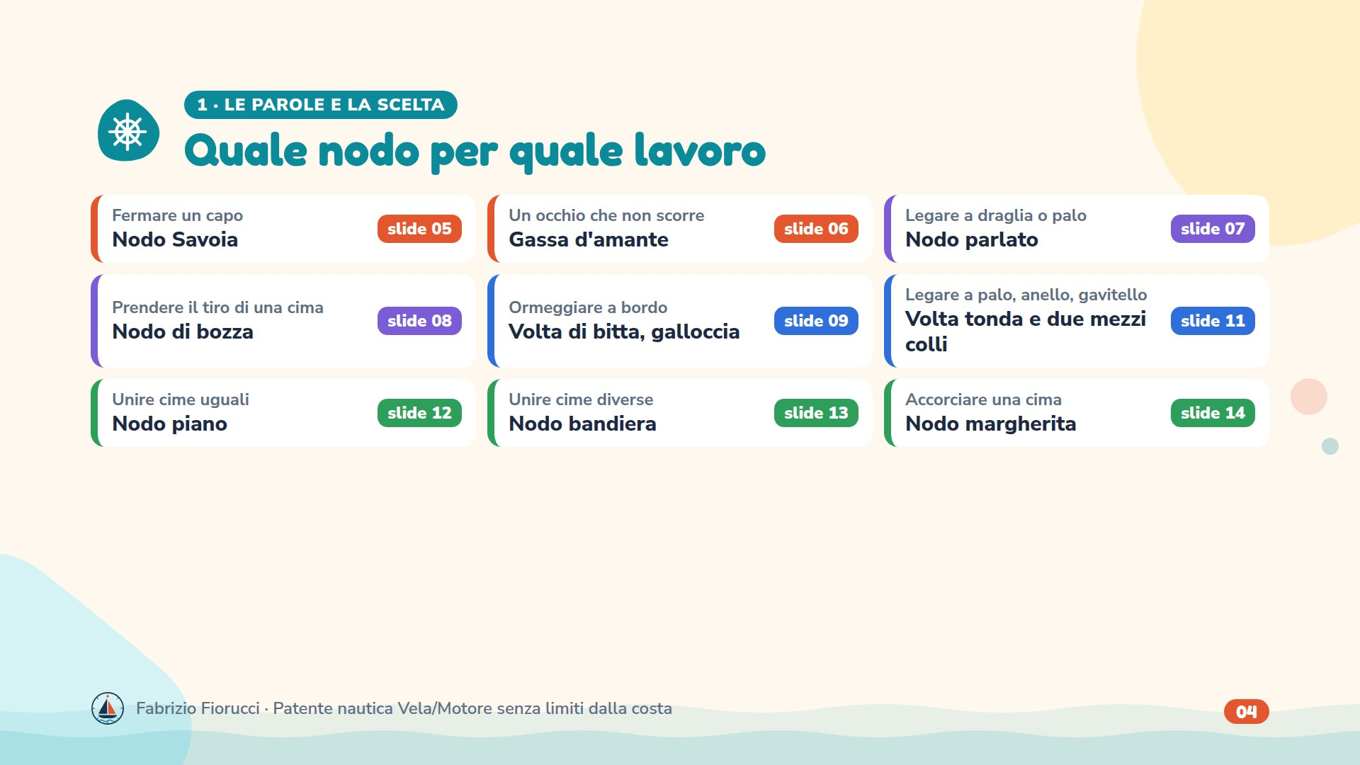
Notes:
Il colore del bordo indica il gruppo dell'indice. Per unire cime di diametro diverso non si usa il nodo piano ma il bandiera (quiz 2.2.1-56); il tornichetto non unisce cime (2.2.1-70).

Slide 5
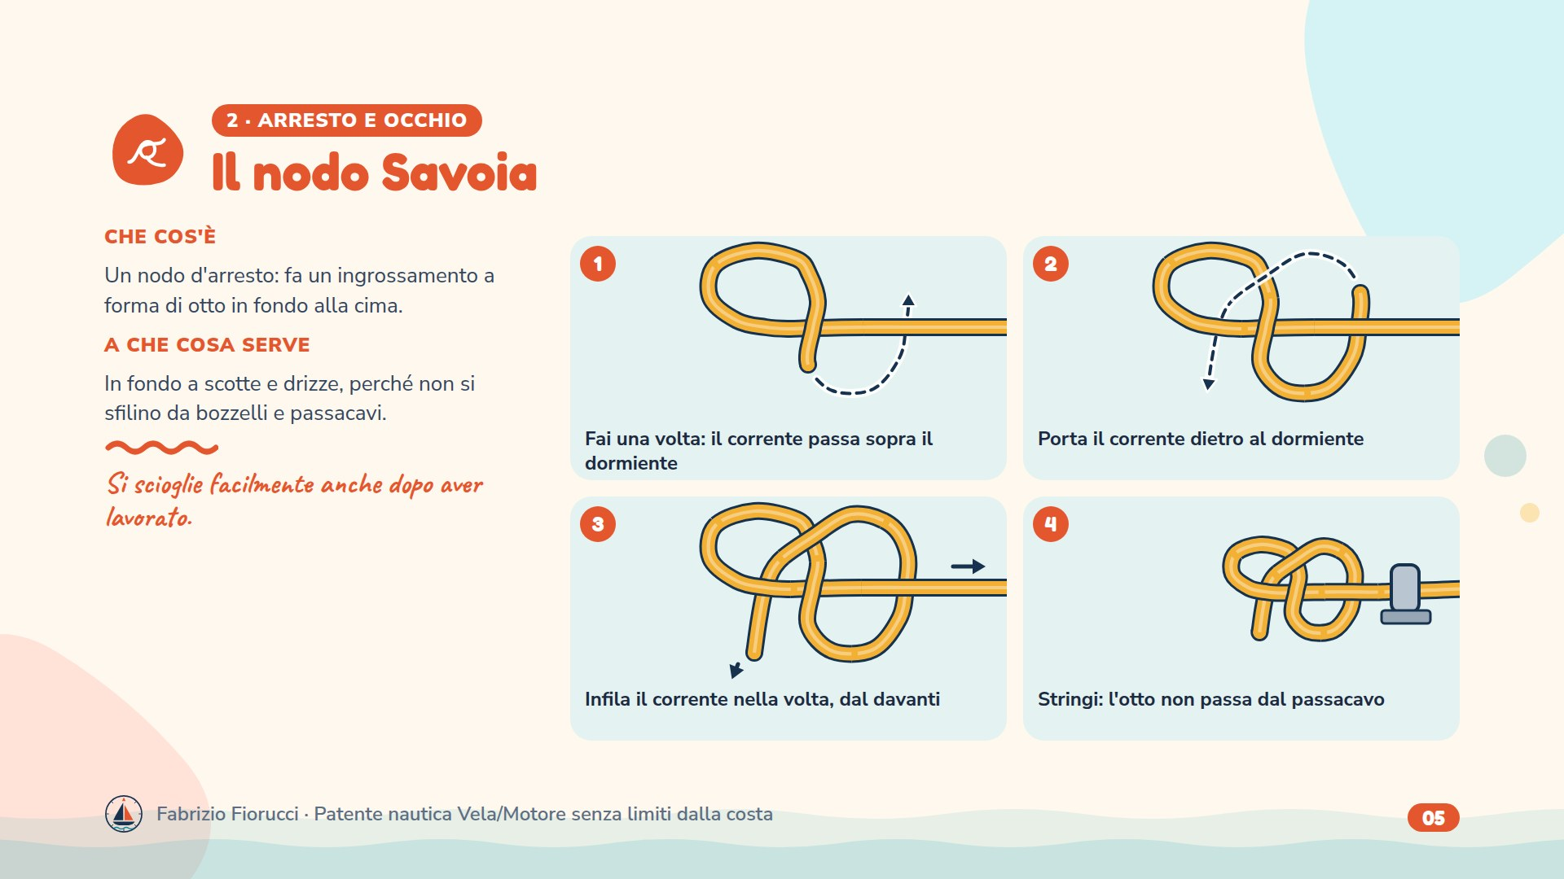
Notes:
Quiz 2.2.1-57: la funzione del Savoia è impedire che l'estremità di un cavo si sfili da un passacavo (vero). Si chiama anche nodo a otto. Farlo fare a tutti in aula: volta, dietro al dormiente, dentro la volta dal davanti.

Slide 6
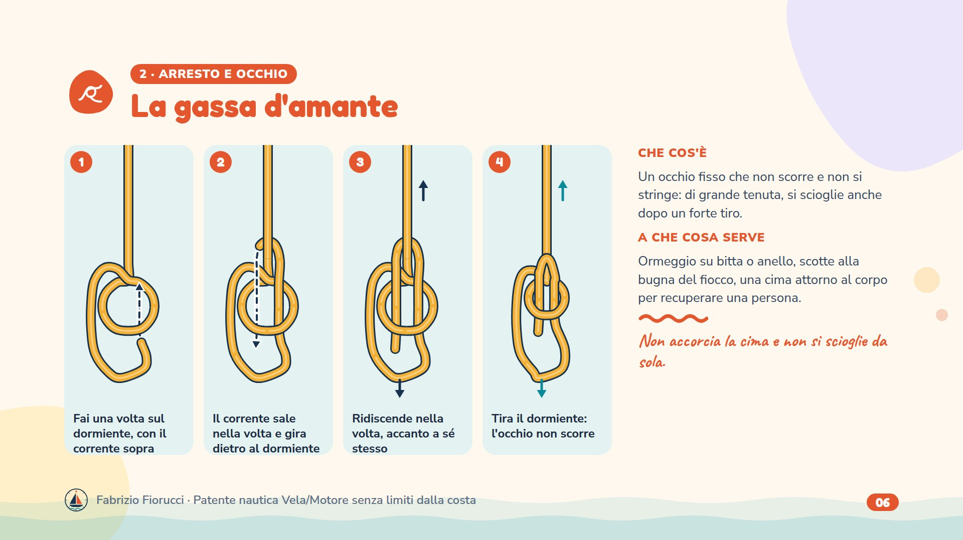
Notes:
Quiz 1.4.4-20 (grande tenuta, adatto ai cavi d'ormeggio), 2.2.1-54 (non tende a sciogliersi: falso), -55 (non serve ad accorciare: falso), 2.3.1-21 (le scotte alla bugna si fissano con la gassa, non con il parlato doppio). È uno dei nodi della prova pratica (All. D). Filastrocca: il coniglio esce dal buco, gira attorno all'albero e rientra nel buco.

Slide 7
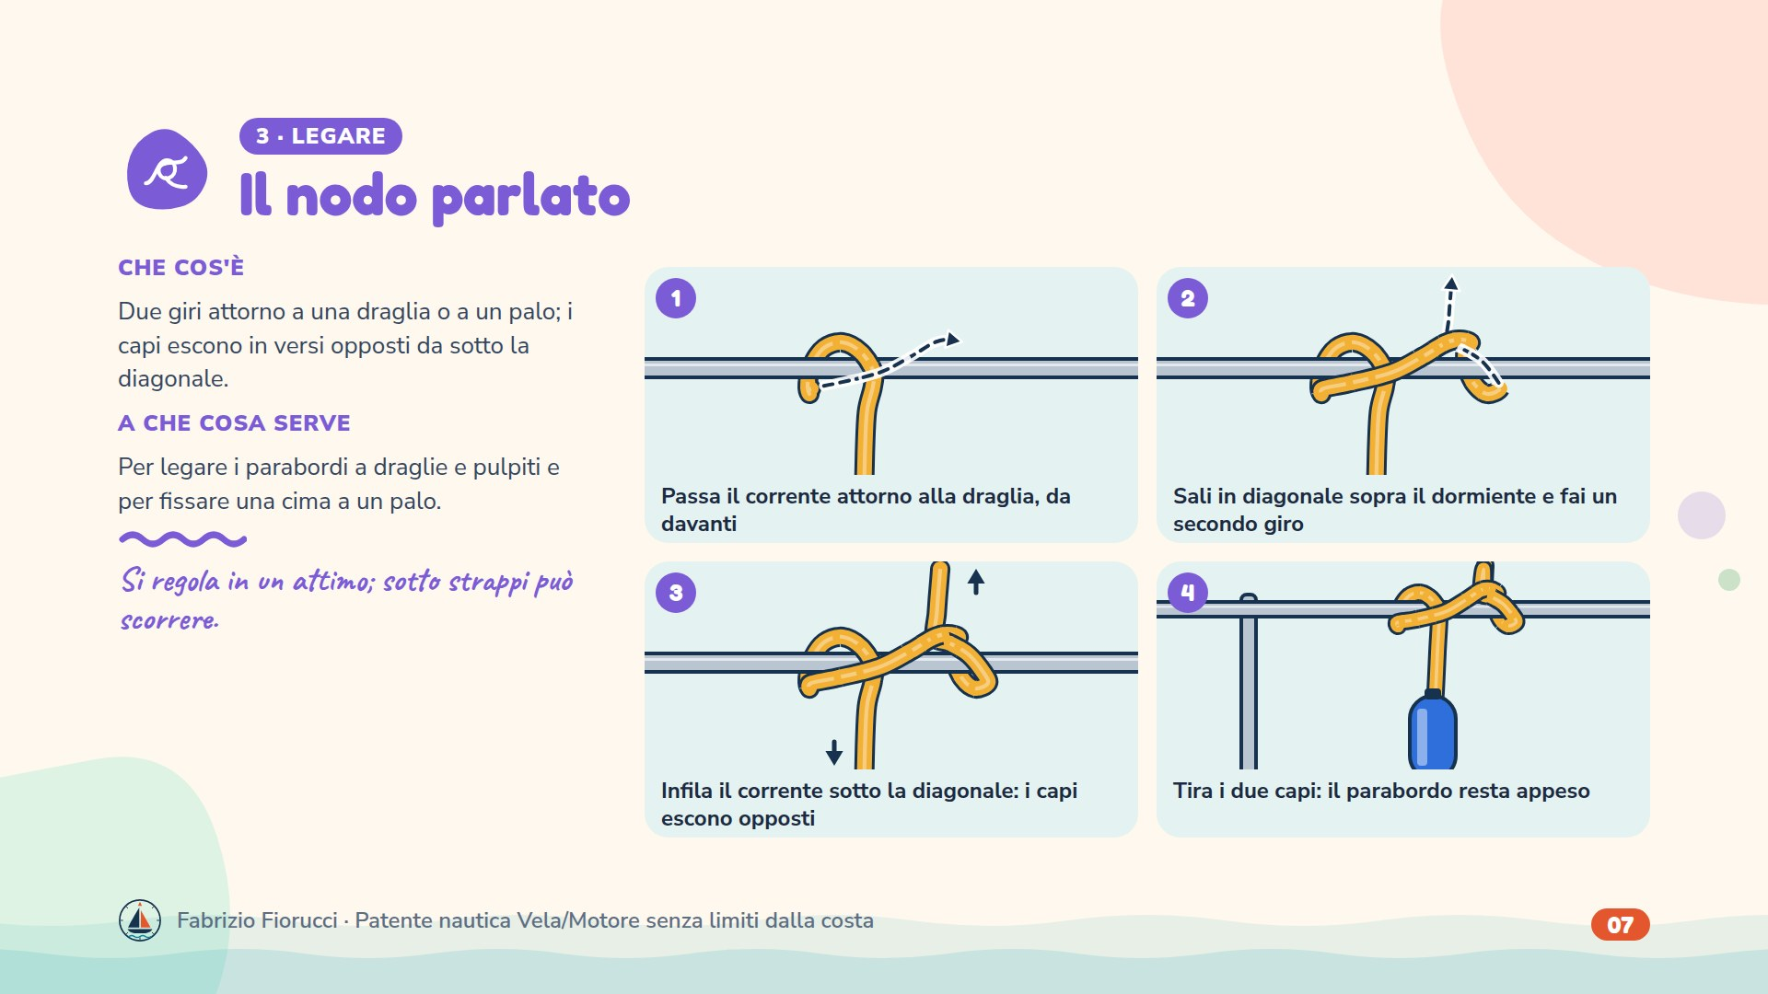
Notes:
Quiz 1.4.4-21 e 2.2.1-58: il parlato è utile per fissare i parabordi a pulpiti e draglie. È nella prova pratica (All. D). Si chiama anche nodo barcaiolo.

Slide 8
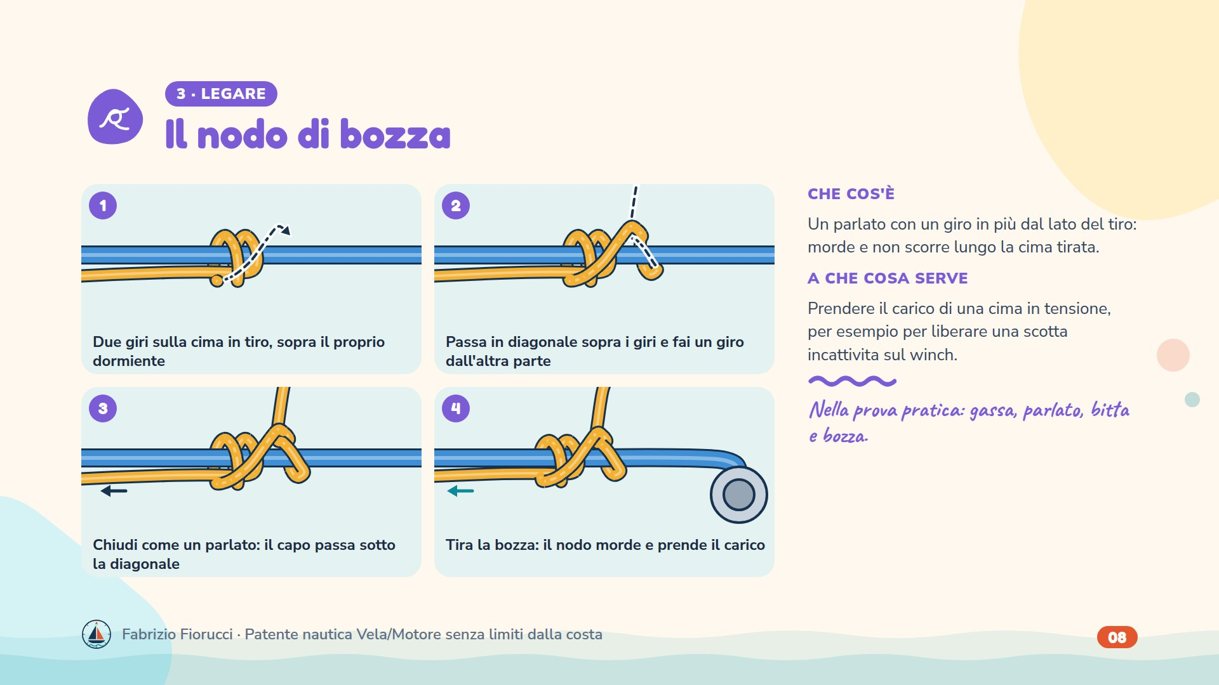
Notes:
Il nodo di bozza è nella prova pratica (All. D al DM 323/2021). I due giri vanno dal lato verso cui si tira e passano sopra il dormiente; poi si chiude come un parlato dall'altra parte.

Slide 9
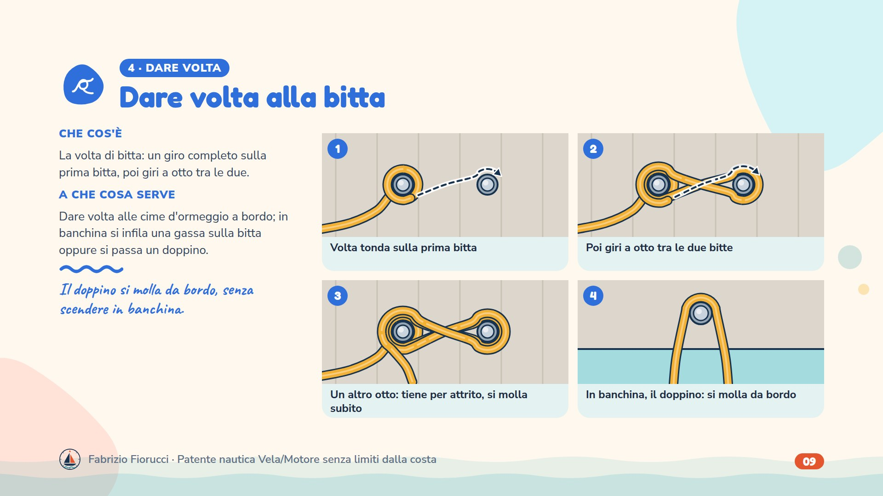
Notes:
Quiz 1.1.1-18 (la bitta: bassa colonnetta con la testa a fungo), 1.4.4-8 (il doppino gira attorno alla bitta in banchina e torna a bordo, dove si fissano i due capi). La volta di bitta è nella prova pratica (All. D).

Slide 10
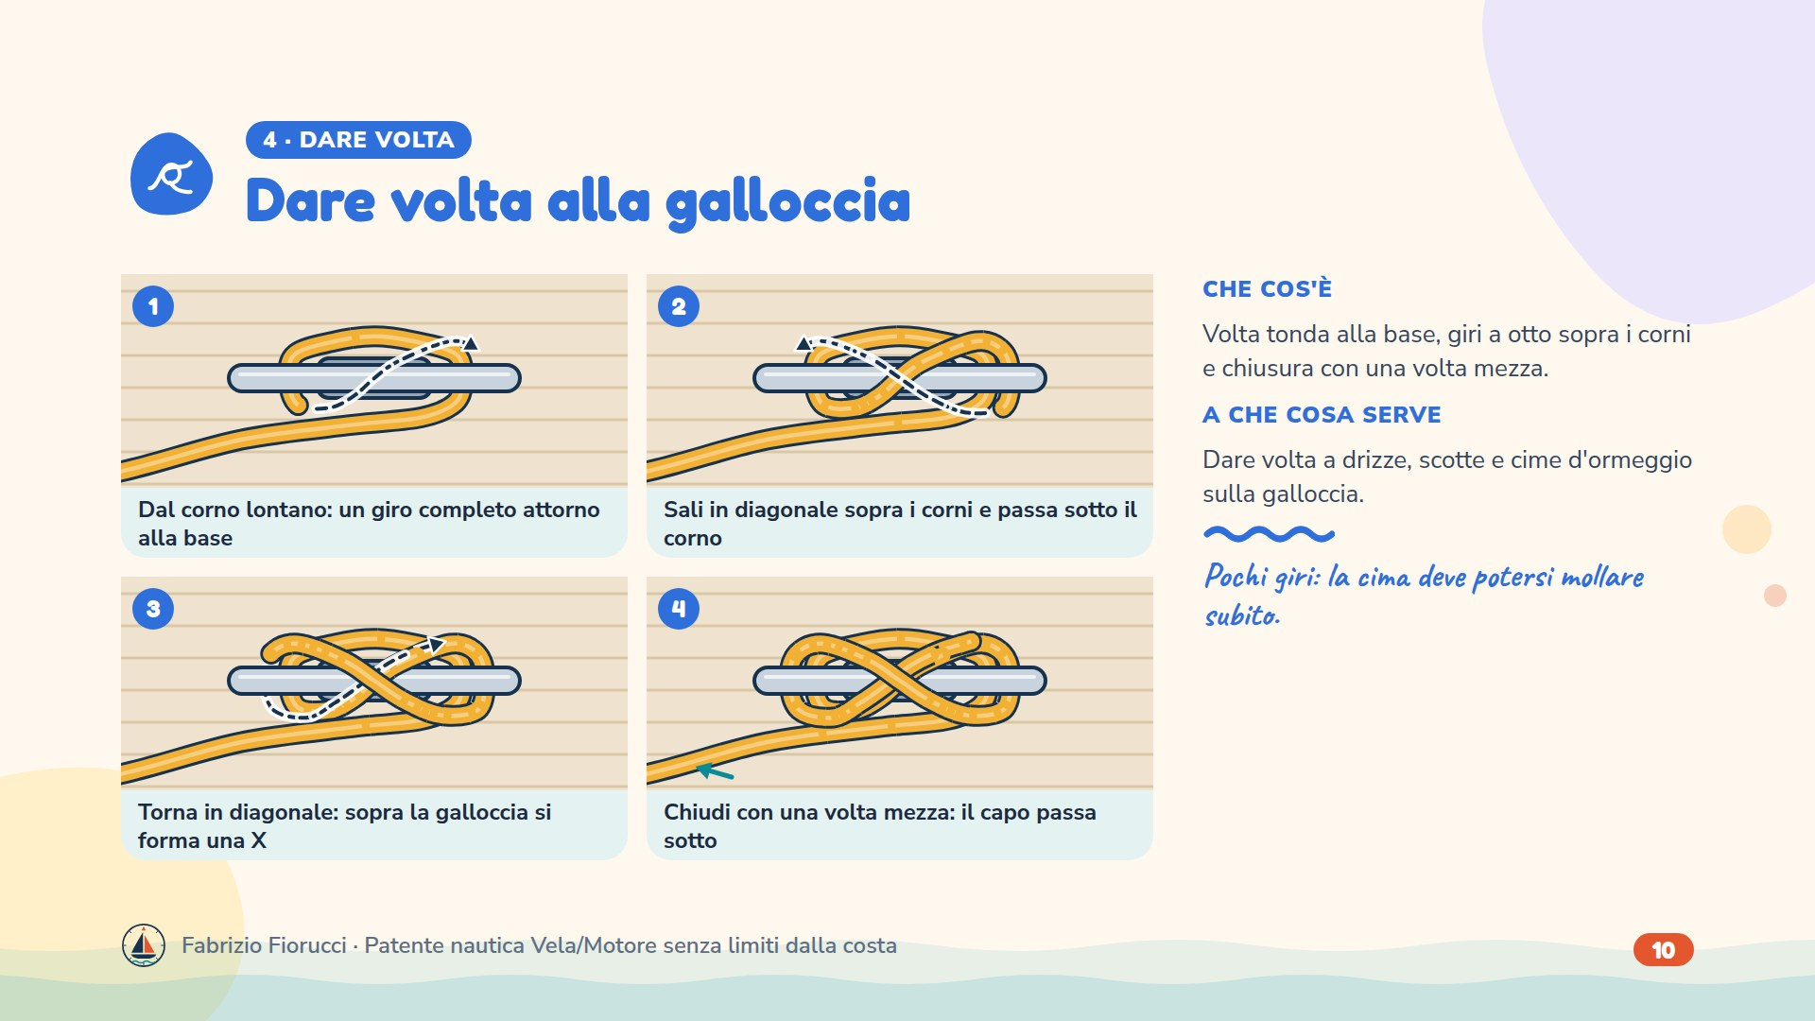
Notes:
Quiz 1.1.1-17: la galloccia è un appiglio per rinviare o dare volta a una cima. La cima arriva dalla parte del corno lontano; la volta mezza finale si fa rovesciando il giro, così il capo passa sotto.

Slide 11
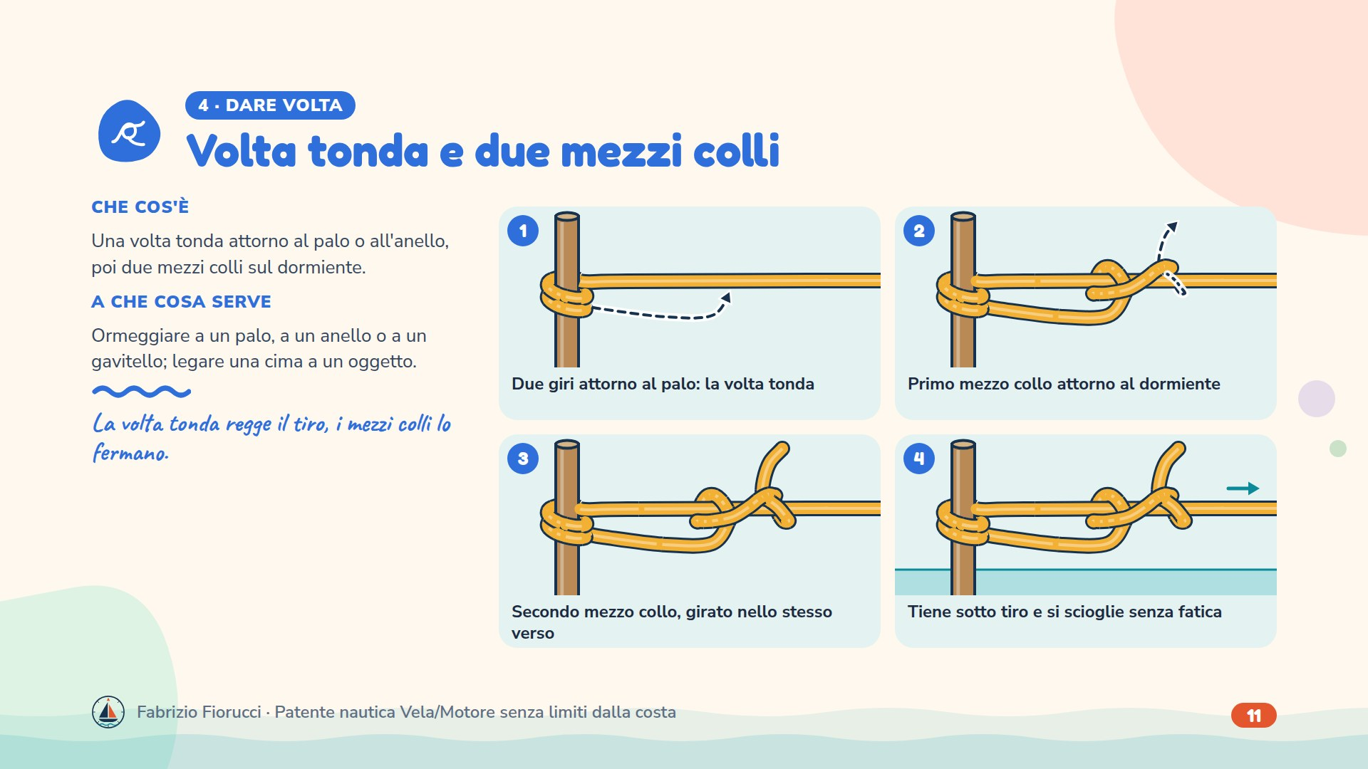
Notes:
I due mezzi colli, girati nello stesso verso, formano un parlato attorno al dormiente. Con il primo mezzo collo infilato sotto la volta tonda diventa il nodo d'ancorotto, per legare la cima alla cicala dell'ancora. Quiz 1.4.4-33: al gavitello ci si lega alla cima sotto il gavitello.

Slide 12
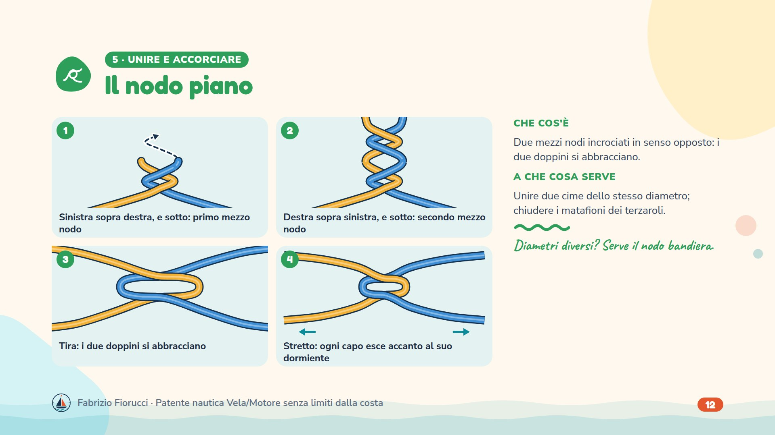
Notes:
Quiz 2.2.1-56: non è opportuno usare il nodo piano per unire cavi di diametro diverso (falso). Regola: sinistra sopra destra, poi destra sopra sinistra. Se si ripete lo stesso incrocio viene il nodo vaccaio, che scivola.

Slide 13
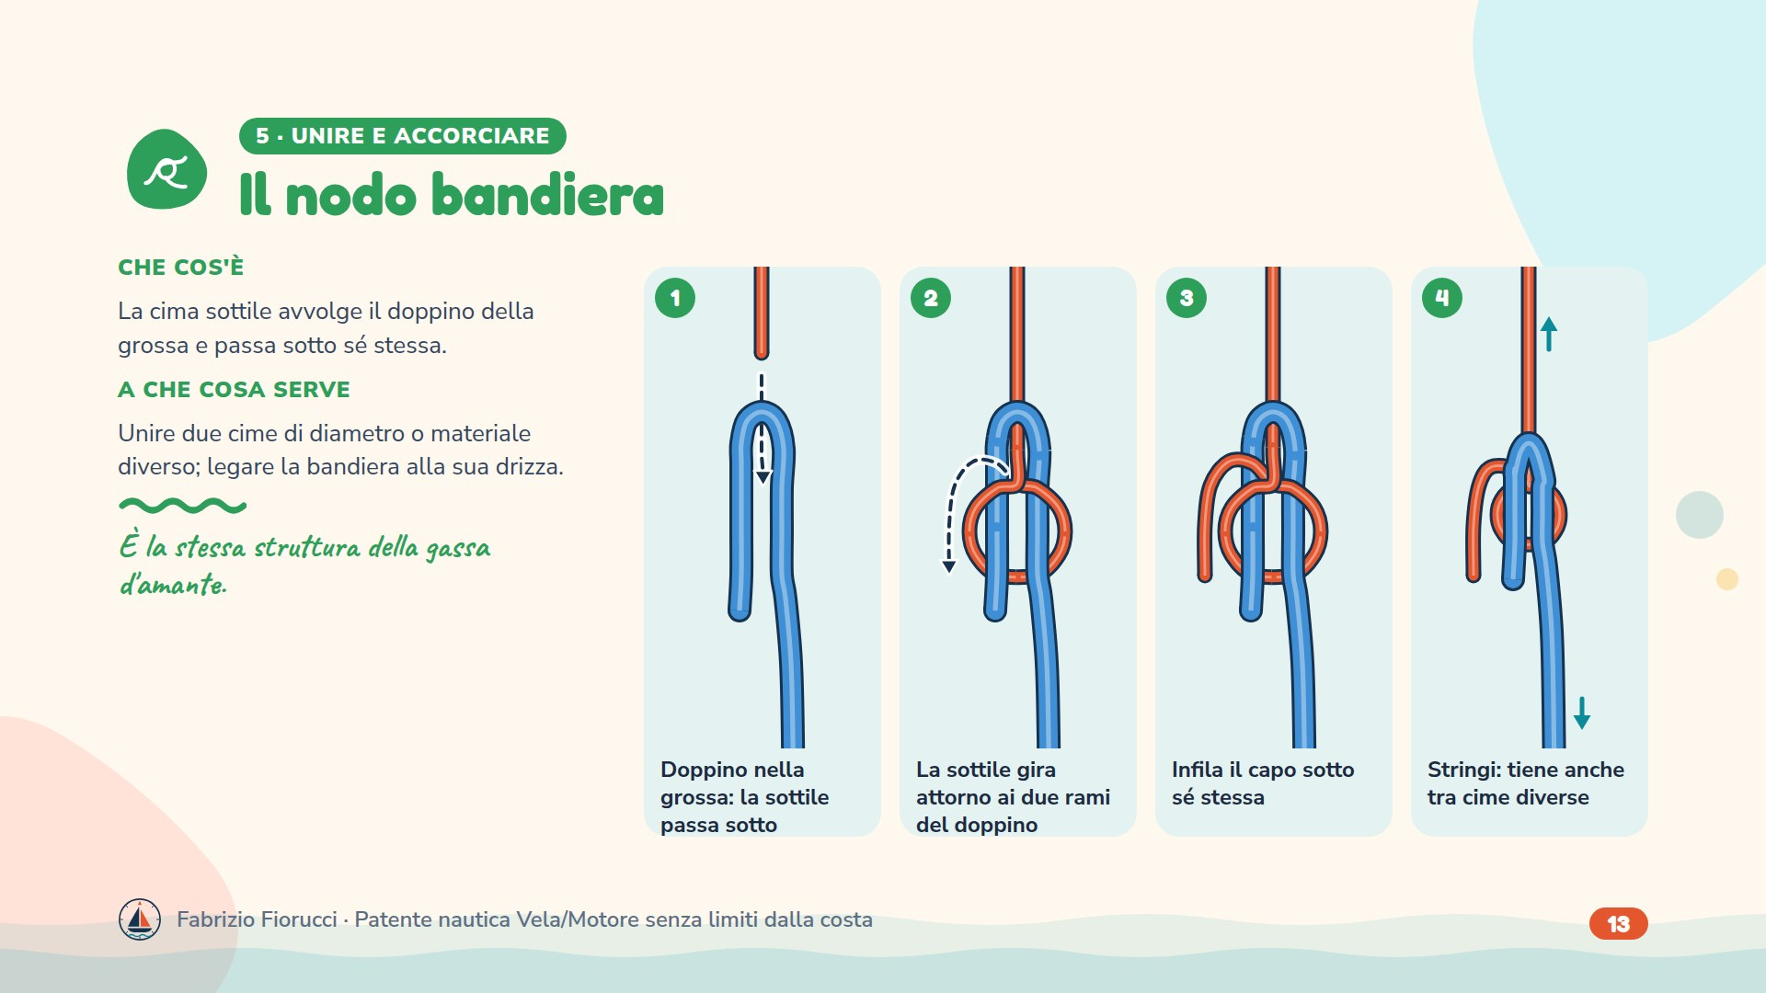
Notes:
Il doppino si fa sempre nella cima più grossa. I due capi corti devono uscire dalla stessa parte del nodo. Collega al quiz 2.2.1-56 (per diametri diversi non il nodo piano).

Slide 14
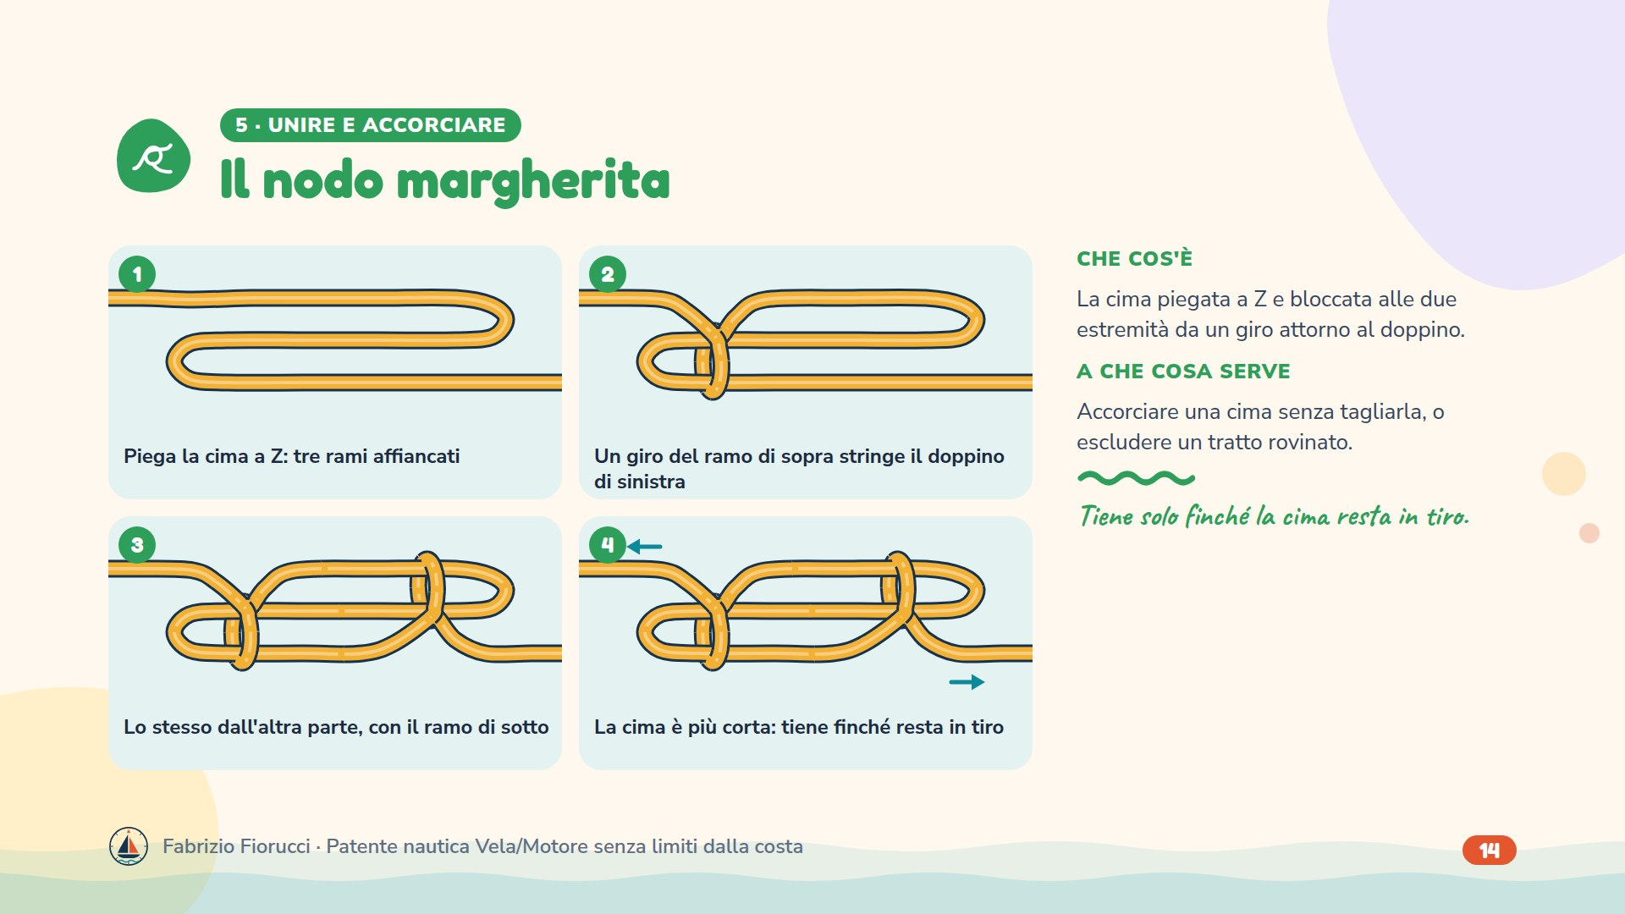
Notes:
Quiz 2.2.1-59: il nodo margherita si usa per accorciare una cima (vero). Il tratto centrale della Z non lavora: se è rovinato, la cima tiene lo stesso.

Slide 15
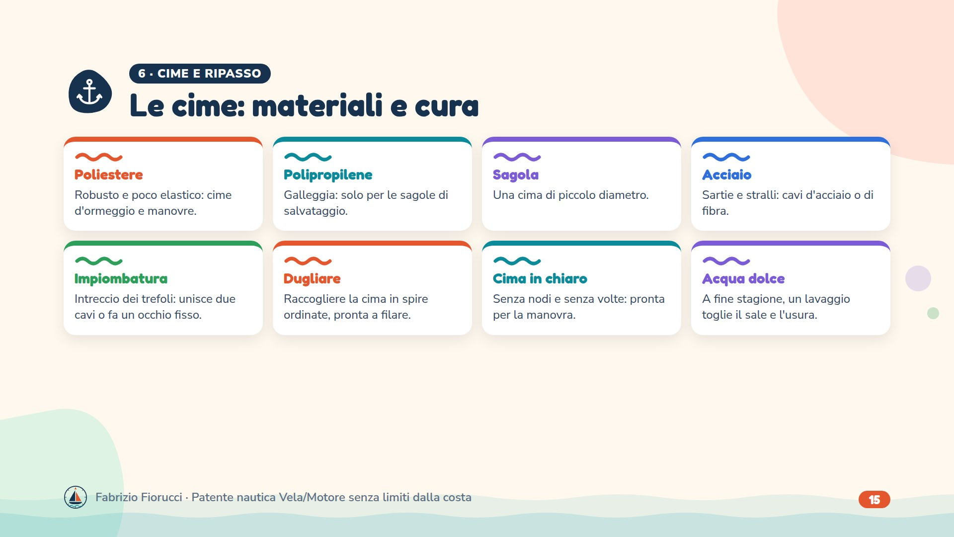
Notes:
Quiz 1.4.4-19 (poliestere per le cime d'ormeggio), 1.4.4-18 e 2.2.1-38 (polipropilene solo per sagole galleggianti di salvataggio), 1.1.1-40 (sagola), 2.2.1-67 (impiombatura), 2.2.1-69 (sartie in acciaio o fibra).

Slide 16
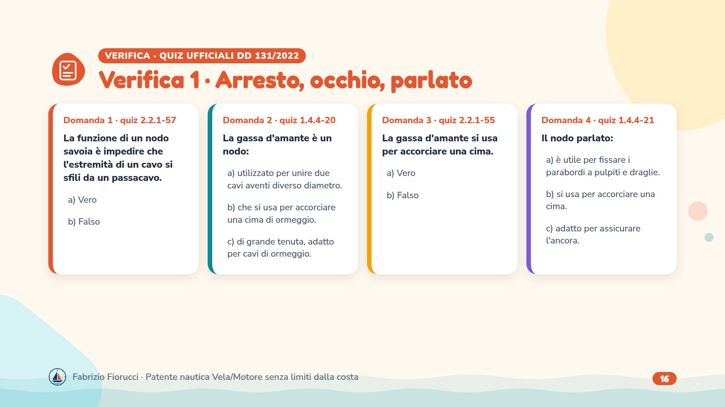
Notes:
Leggere le domande, lasciare un minuto per rispondere, poi passare alla slide con le risposte esatte.

Slide 17
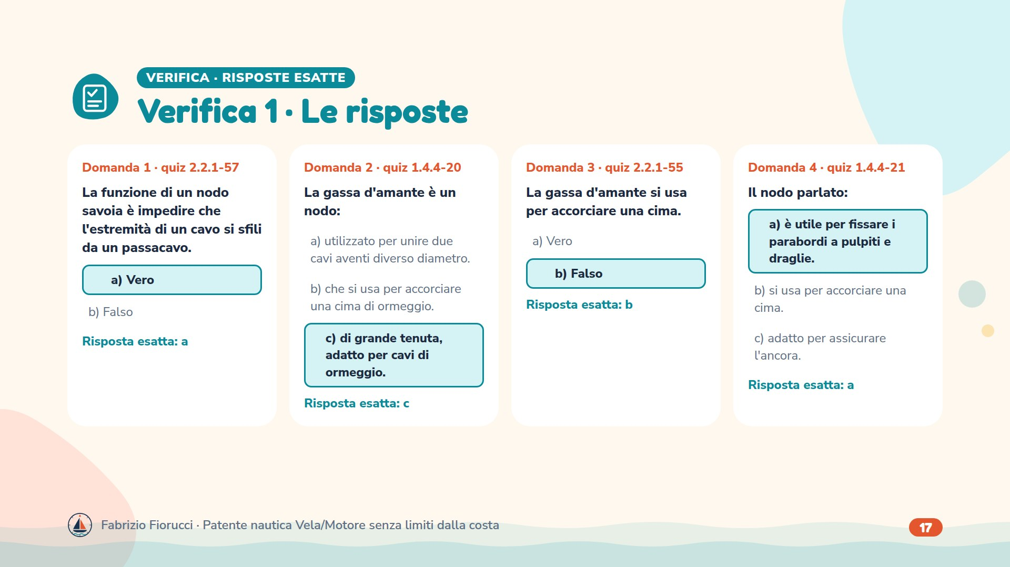
Notes:
Risposte: 2.2.1-57 → a) Vero; 1.4.4-20 → c) di grande tenuta, adatto per cavi di ormeggio.; 2.2.1-55 → b) Falso; 1.4.4-21 → a) è utile per fissare i parabordi a pulpiti e draglie.

Slide 18
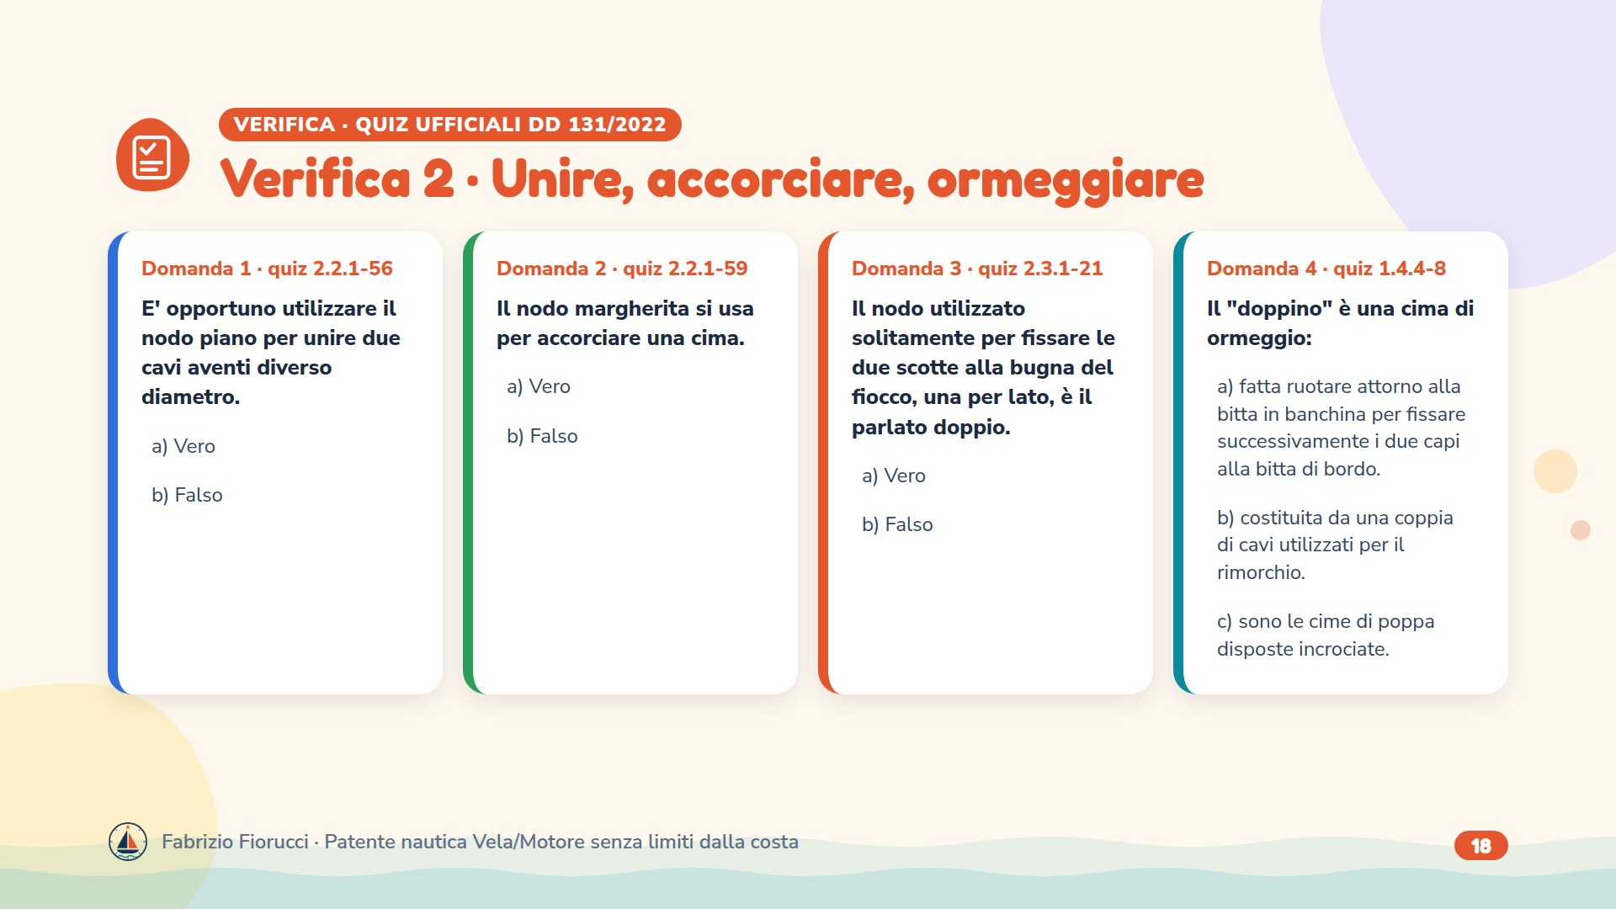
Notes:
Leggere le domande, lasciare un minuto per rispondere, poi passare alla slide con le risposte esatte.

Slide 19
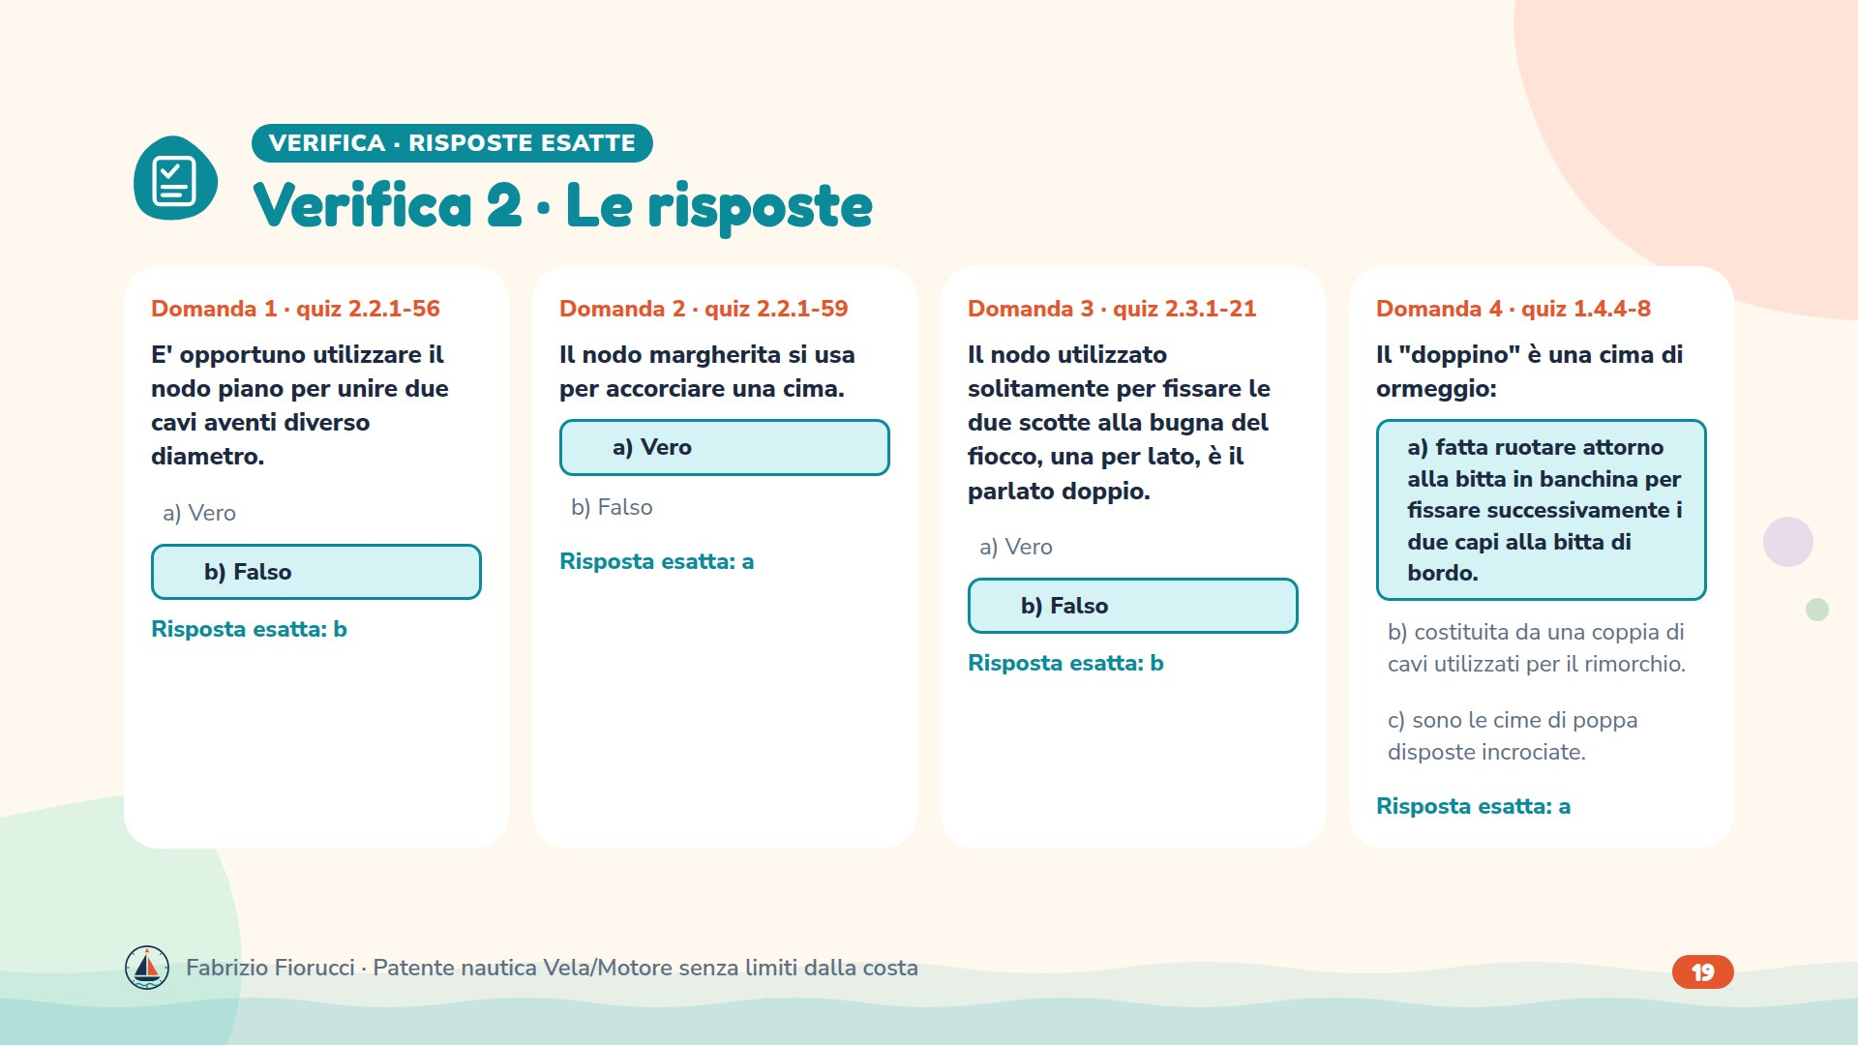
Notes:
Risposte: 2.2.1-56 → b) Falso; 2.2.1-59 → a) Vero; 2.3.1-21 → b) Falso; 1.4.4-8 → a) fatta ruotare attorno alla bitta in banchina per fissare successivamente i due capi alla bitta di bordo.

Slide 20
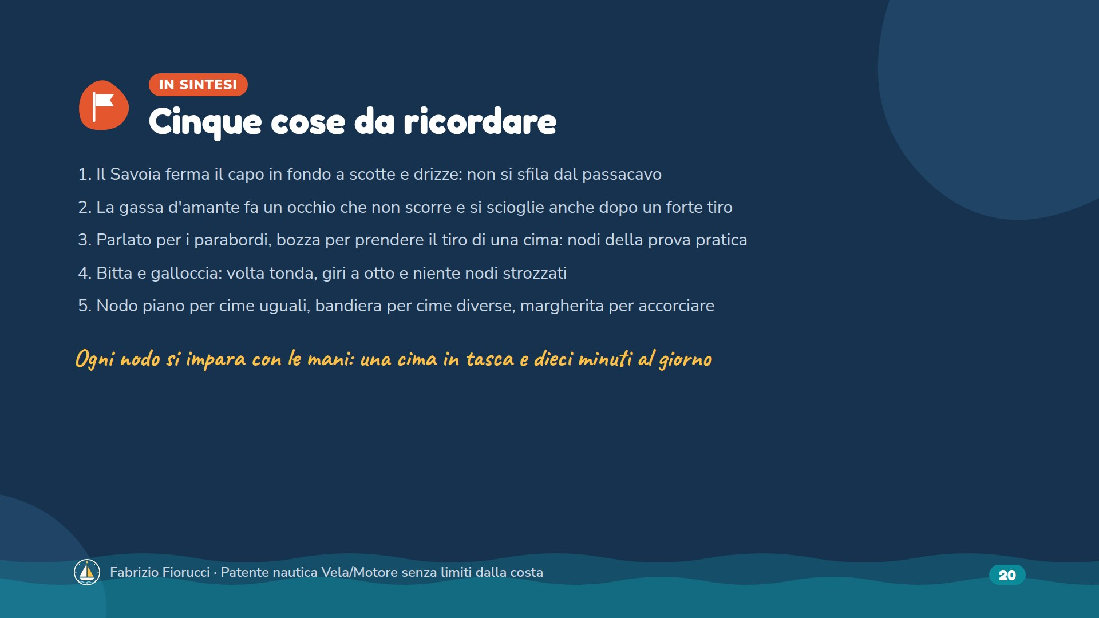
Notes:
Appendice C · I nodi marinari

